Slide 1
О домашках
Deliverable
Accountable PM
Communication names - project meeting?
Where is your BA?
Communications in agile
owner

Slide 2
Артефакты БА
Часть 1

Slide 3
Артефакты БА ч. 1
Meeting Minutes / Протокол совещания
Glossary / Глоссарий
Scope & Vision / Документ о концепции и границах
Feature list / Список функций
DoD & DoR

Slide 4
Meeting minutes
Протокол совещания

Slide 5
Атрибуты meeting minutes
Название совещания
Дата совещания
Участники совещания
Оговоренные вопросы
Принятые решения
Требуемые действия
Ответственные лица
Сроки выполнения

Slide 6
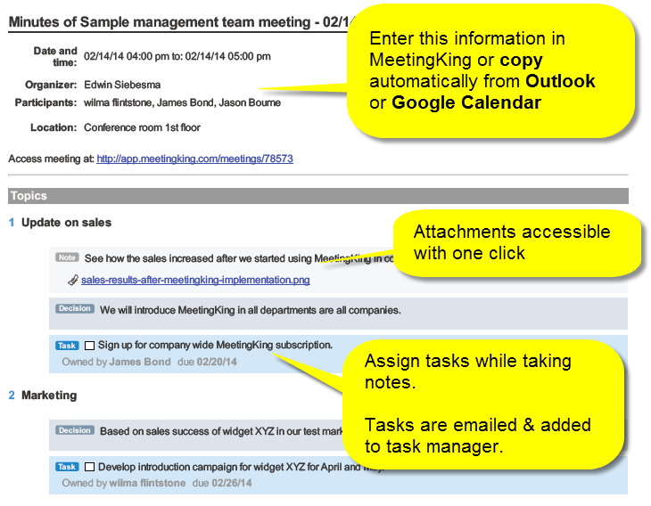
Пример

Slide 7
Glossary
Глоссарий или словарь терминов

Slide 8
Глоссарий
собрание глосс - непонятных слов или выражений с толкованием (толковый глоссарий) или переводом надругой язык (переводной глоссарий).

Slide 9
Что содержит глоссарий
слова/термины;
сокращения;
жаргоны (присущие конкретной организации или отрасли);
слоганы; описания;
устойчивые выражения;
термины без перевода.

Slide 10
Термин
- слово, которое точно объясняет понятие, использующееся в определённой сфере науки. В отличие от общепринятых слов, термин бывает только однозначным, и он никогда не выражает какой-то эмоции.

Slide 11
Методы построения:
в алфавитном порядке;
по мере появления терминов в тексте.

Slide 12
Принцип построения
Полнота;
Структура и доступность;
Ссылки;
Корректность и понятность.

Slide 13
Scope & Vision
Документ о концепции и границах

Slide 14
Рекомендуемый шаблон документа о концепции и границах (Vison & Scope)
1. Бизнес-требования
2. Рамки и ограничения проекта
3. Бизнес-контекст
1.1 Исходные данные
1.2 Возможности бизнеса
1.3 Бизнес-цели
1.4 Критерии успеха
1.5 Положение о концепции проекта
1.6 Бизнес-риски
1.7 Предположения и зависимости
2.1 Основные функции
2.2 Объем первоначально запланированной версии
2.3 Объем последующих версий
2.4 Ограничения и исключения
3.1 Профили заинтересованных лиц
3.2 Приоритеты проекта
3.3 Особенности развертывания

Slide 15
Feature list
Список функций

Slide 16
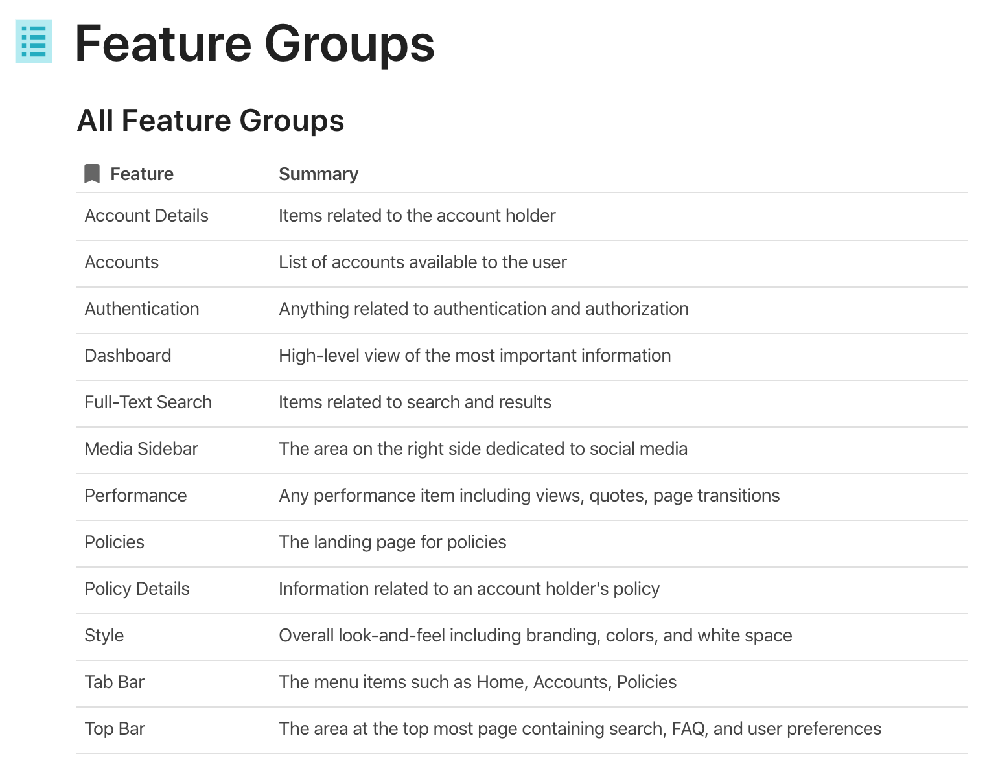

Slide 17
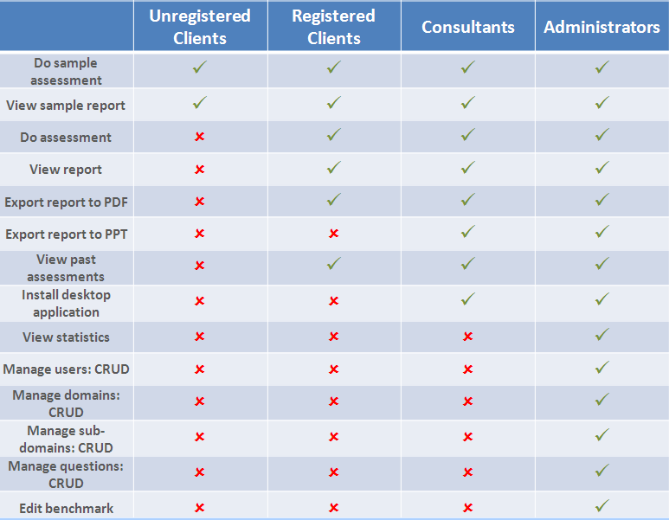

Slide 18
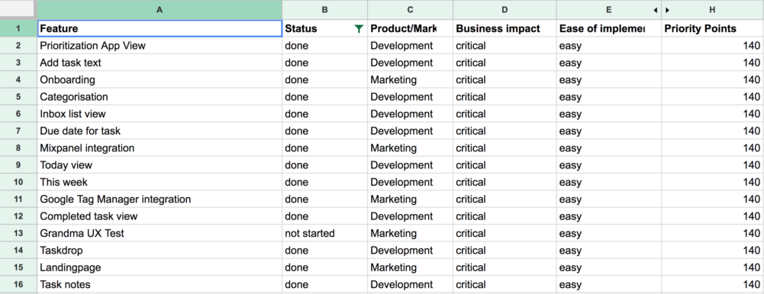

Slide 19
Definition of Ready (DoR) & Definition of Done (DoD)
Критерии готовности и критерии исполненности

Slide 20
DoR & DoD
Definition of Ready
Definition of Done
— критерии готовности задачи к взятию в работу.
— это набор критериев, которые позволяют понять, сделано ли то, что было целью разработки.

Slide 21
Практика

Slide 22
Meeting Minutes / Протокол совещания
https://www.youtube.com/watch?v=UoKlKx-3FcA
Feature list / Список функций
Roadmap / Дорожная Карта

Slide 23
Дополнительные материалы

Slide 24
Meeting minutes: https://www.beesapps.com/en/blog/9-steps-to-learn-how-to-write-meeting-minutes/
Meeting minutes: https://www.wildapricot.com/articles/how-to-write-meeting-minutes
Visio & Scope: https://www.slideshare.net/guest4a79da/vision-and-scope-document
Visio & Scope: https://it.rfei.ru/course/~jRzS/~PzPM/~Ldfk
Roadmap: https://habr.com/ru/company/hygger/blog/352294/
Roadmap: https://www.uplab.ru/blog/dorozhnaya-karta/
Glossary: https://tabula.com.ua/blog/chto-takoe-glossariy-i-zachem-on-nujen-perevodchikam/
DoD & DoR: https://bizzapps.ru/b/dev-checklists/
DoR - https://habr.com/ru/post/417101/
DoD - https://dou.ua/lenta/articles/definition-of-done/

